Slide 1
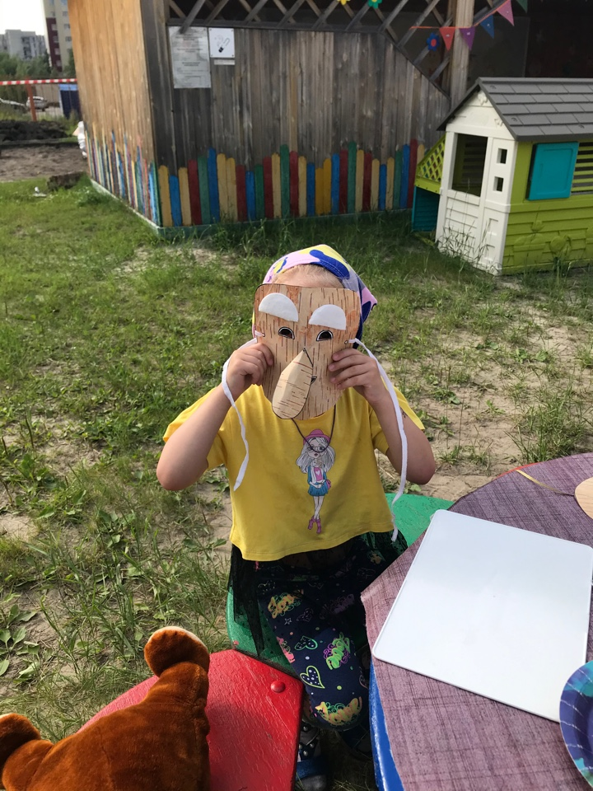
Мастер - класс по изготовлению маски «Медвежьего праздника»
Лебедева Ольга Викторовна, воспитатель

Slide 2
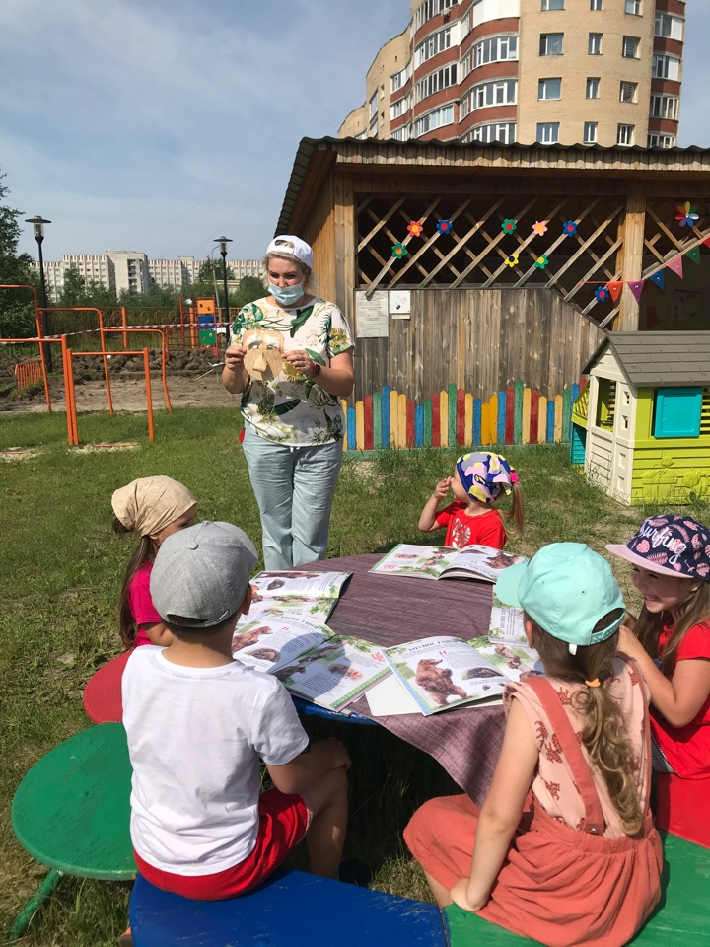
Актуальность
Югра – наш край родной. У каждого из нас имеется потребность и желание узнать край, в котором мы живем, познакомиться с его традициями, обычаями и праздниками.
Самым красочным праздником у народов ханты и манси считается «Медвежий праздник» или «Медвежьи игрища».
В рамках реализации проекта «Мы живем с тобой в Югре», мы познакомили детей с этим праздником и провели мастер-класс по изготовлению берестяной маски саснел.

Slide 3
Цель: Ознакомление детей с историей возникновения берестяной маски саснел и создание своей маски.
Задачи:
- формировать представление об истории возникновения маски, о материале их изготовления, выстраивать последовательность операций при выполнении творческой работы.
- развивать познавательный интерес, творческую активность, художественный вкус, мелкую моторику пальцев. - воспитывать аккуратность, усидчивость, оригинальность и уважительное отношение к традициям народов ханты.

Slide 4
Предварительная работа. * Просмотр презентаций о жизни и традициях народов ханты. * Беседа с воспитанниками о истории праздника. * Чтение художественных произведений, стихов писателей Югры. * Рассматривание фото о жизни, быте, традициях народов Севера.

Slide 5
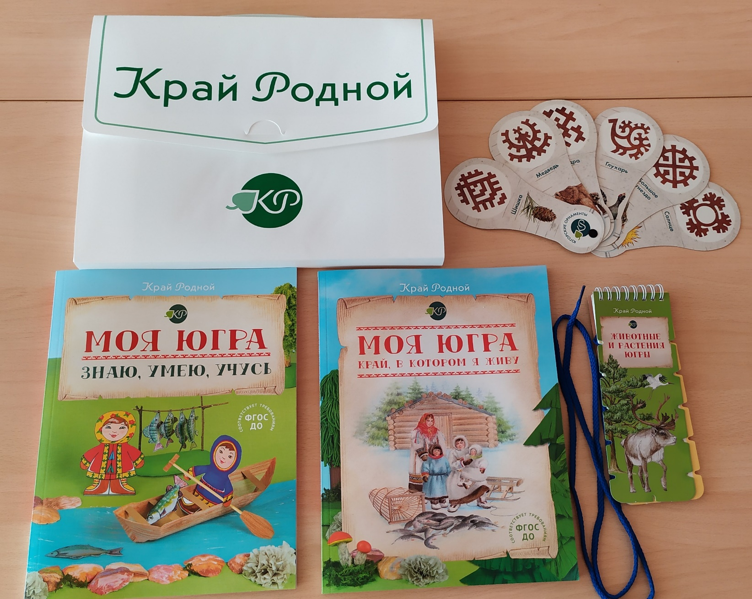

Slide 6
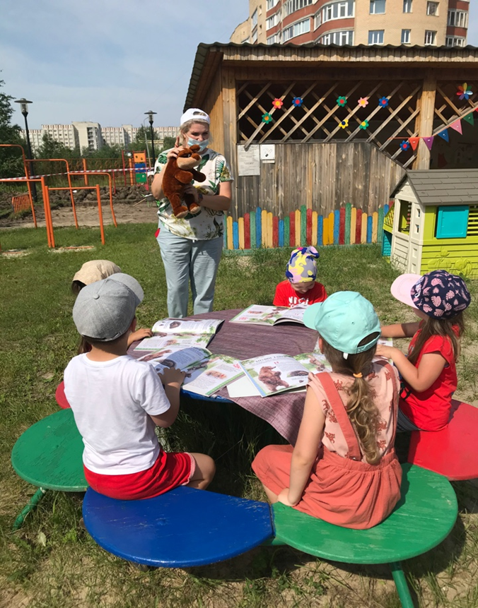
История этого праздника необычна. С давних времен люди почитали медведя, считали хозяином тайги.

Slide 7
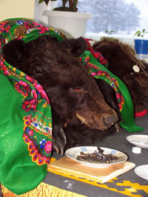
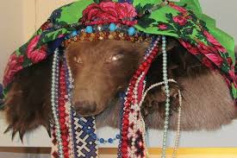
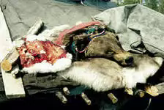
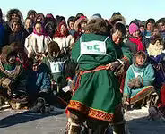
Медвежий праздник

Slide 8
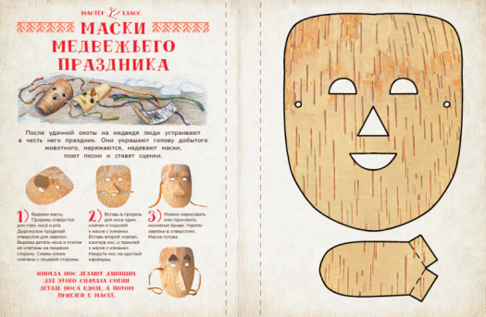
Мастер-класс по изготовлению маски медведя
Оборудование: комплект «Моя Югра», выкройки масок из картона, различные материалы для украшения масок (ватные диски, вата), дырокол, ножницы, тесьма, ленты тканевые, клей-карандаш.

Slide 9
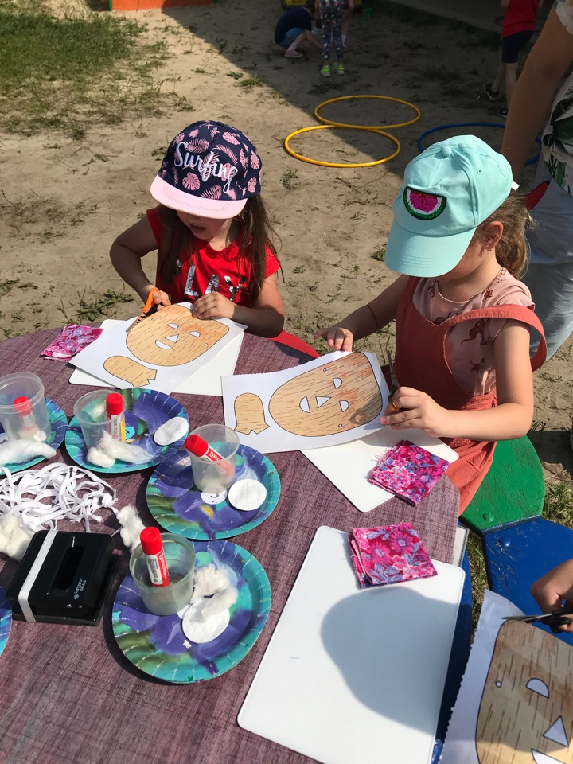
Мастер-класс по изготовлению маски медведя

Slide 10
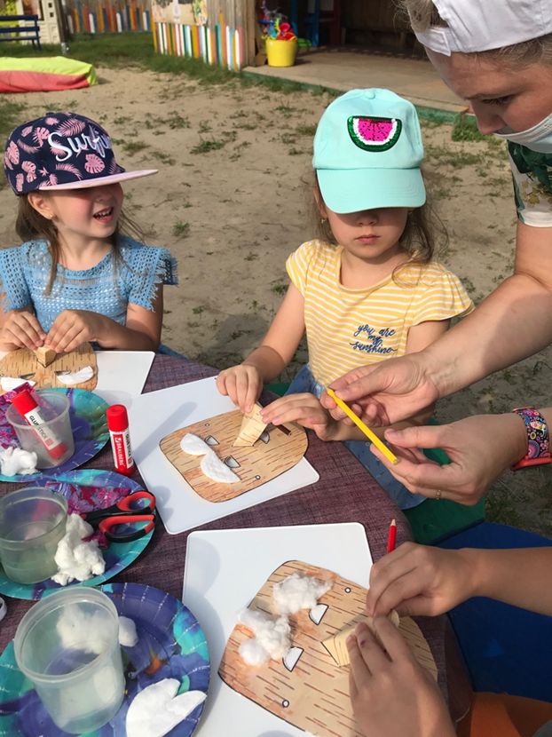
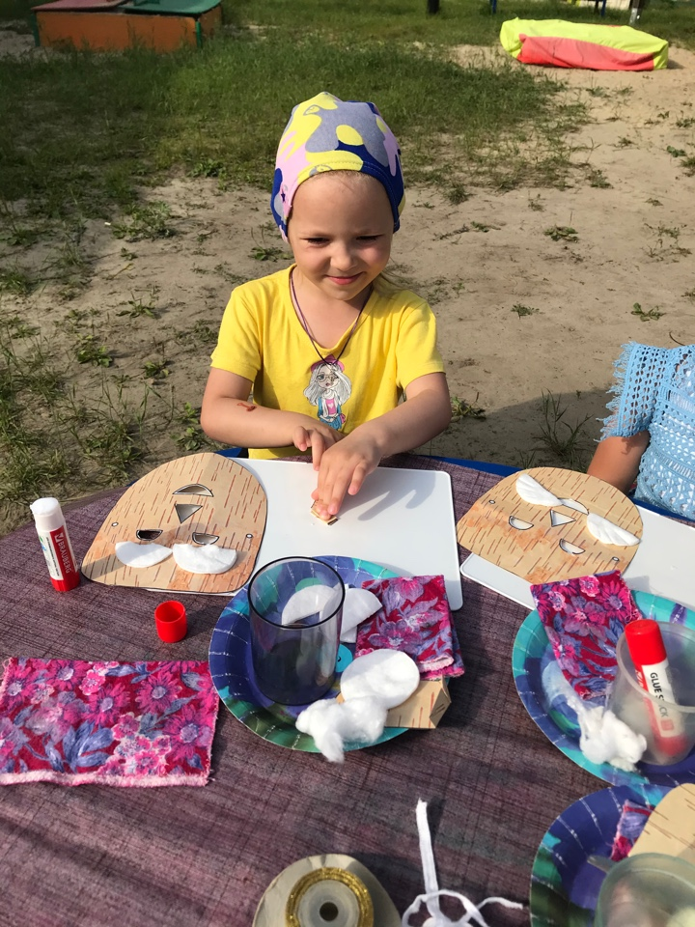

Slide 11
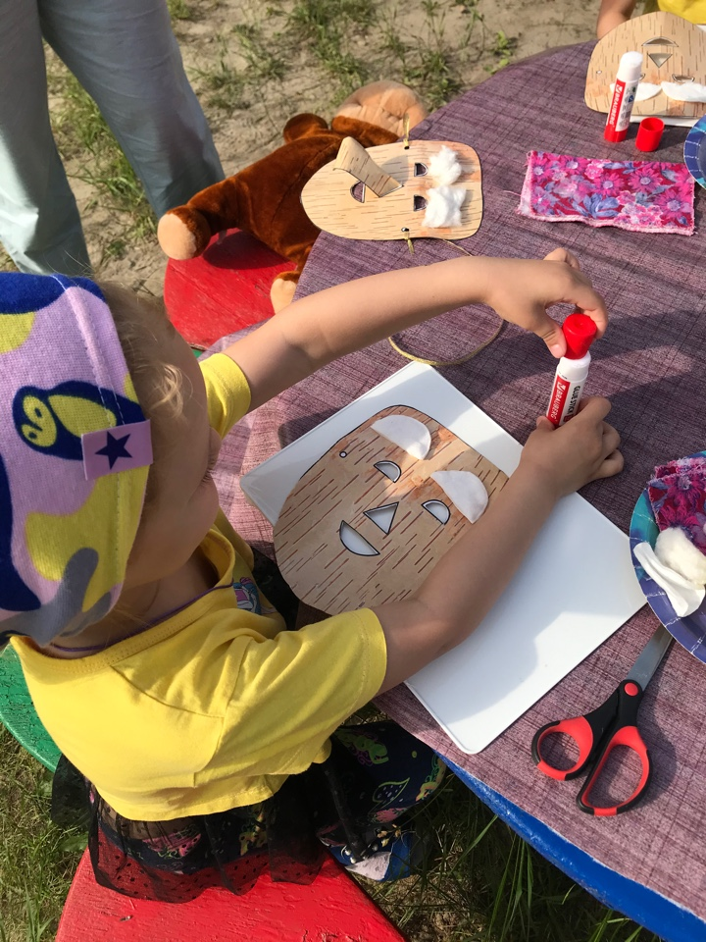

Slide 12
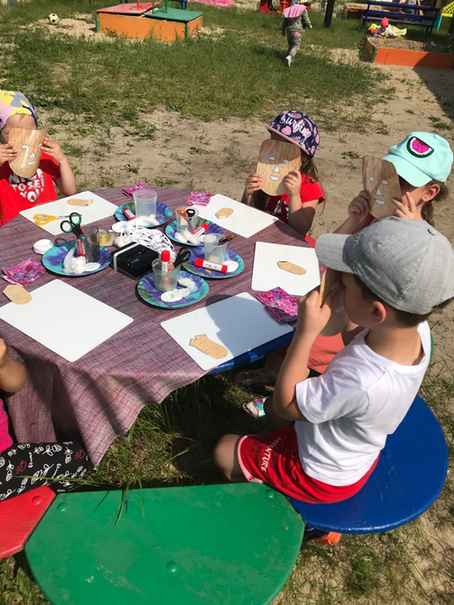
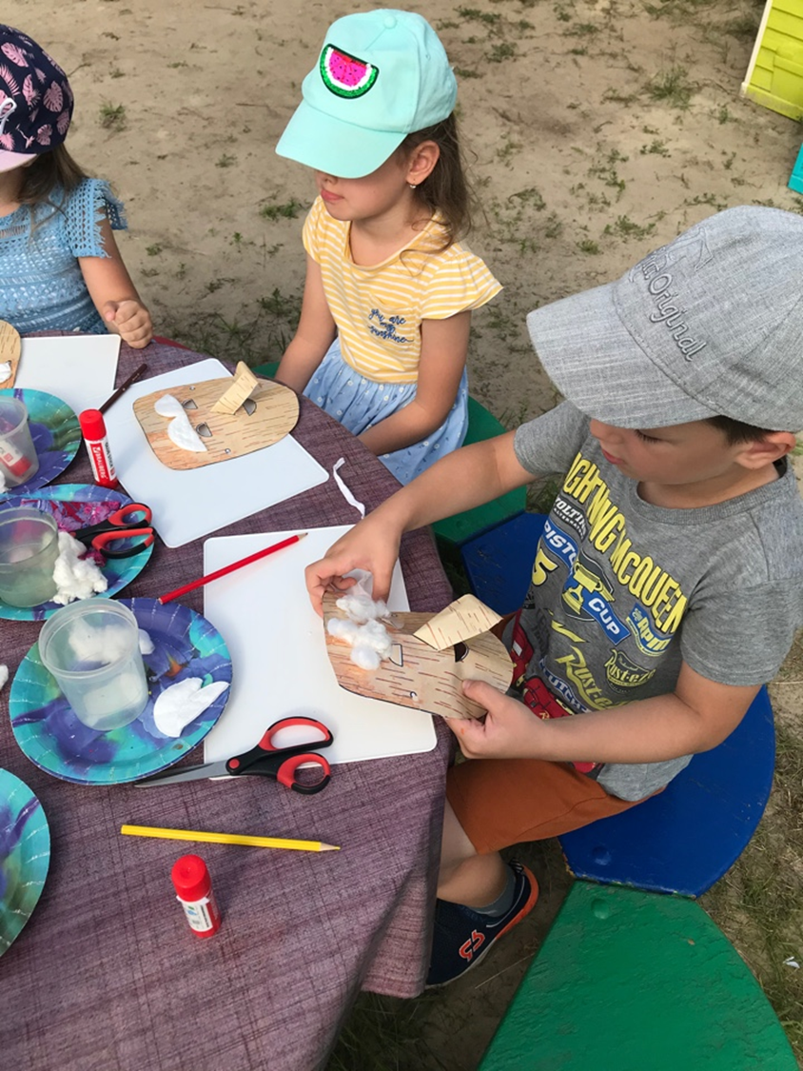

Slide 13
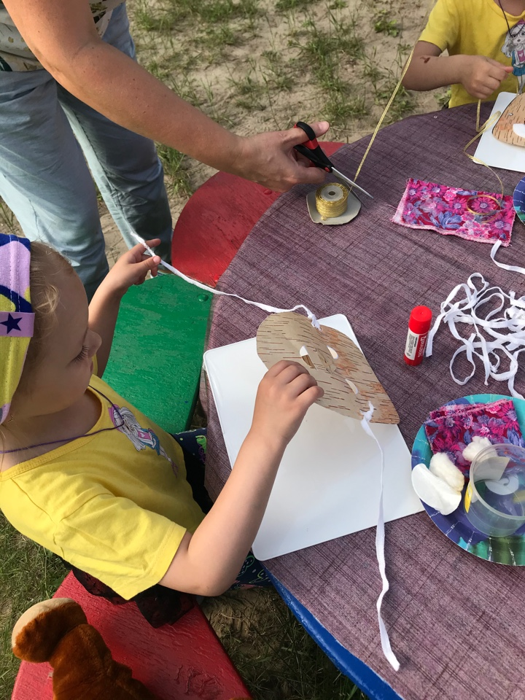
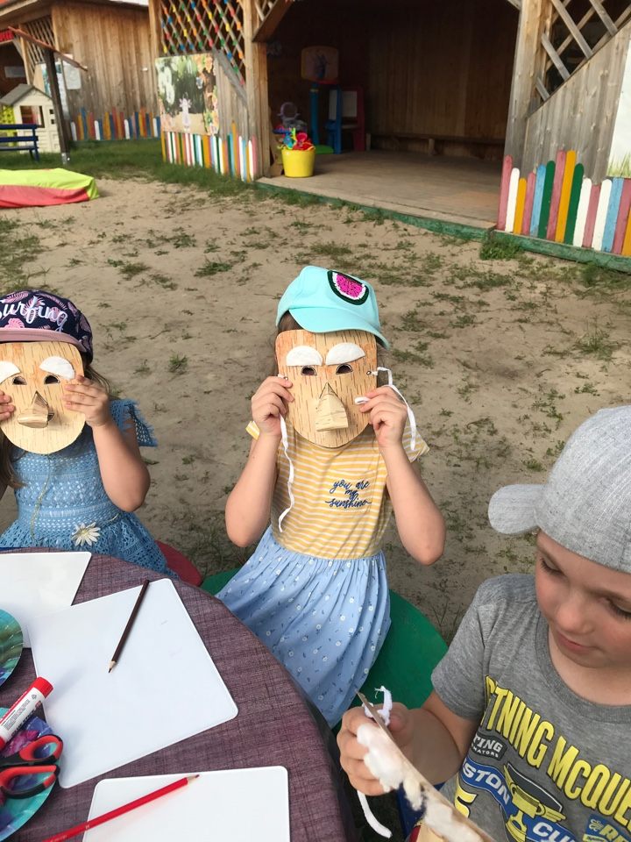

Slide 14
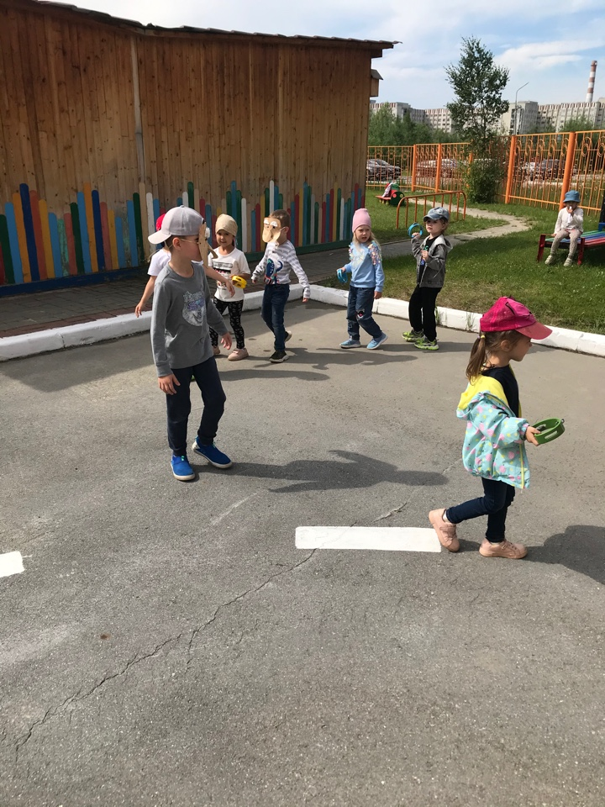
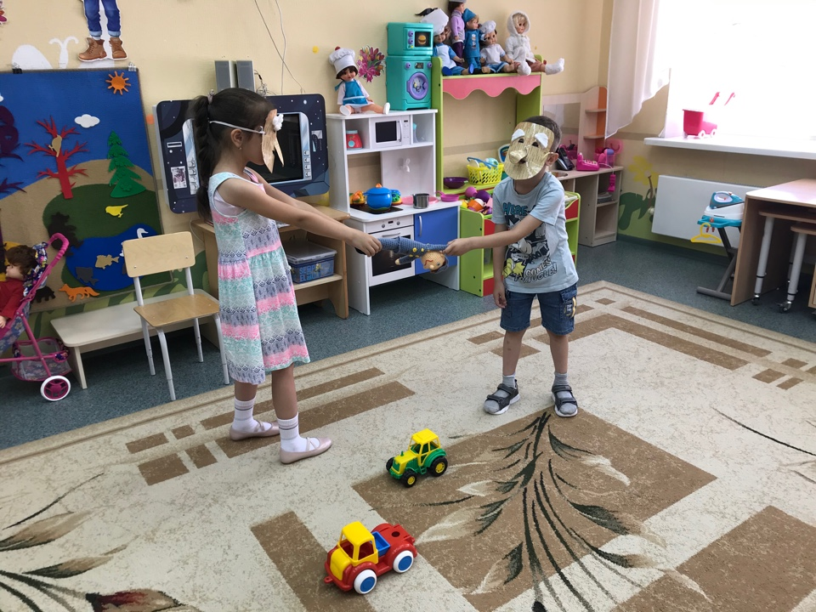
Театрализованная деятельность

Slide 15
Мастер - класс по изготовлению маски «Медвежьего праздника».
Лебедева Ольга Викторовна, воспитатель

